Slide 1


المقاعد
محدودة
Niveau
3
Programme de remédiation intensive
- Français -
Palier: 1
Parcours
1
Séance : 2
Version expérimentale pour les Ecoles Pionnières.
Non définitive. En cours d’amélioration.

Slide 2


Pour l’enseignant – A ne pas lire aux élèves
Recommandations générales pour les enseignant(e)s
. 1. Se préparer : lire attentivement l’ensemble des diapositives en amont afin de s’en imprégner pour la préparation de la carte mentale de la leçon et anticiper les enchaînements.
2. Couvrir le contenu de la leçon avec la vérification de la compréhension avant de passer à l’étape suivante : ne pas sauter des diapositives et vérifier la compréhension; en maintenant un rythme soutenu et en évitant le temps mort;
3.Être fidèle au scénario pédagogique et garder une posture dynamique: suivre les consignes du ruban didactique activement, sans se limiter à une lecture passive.
4.Expliquer les consignes: s’assurer que tous les élèves comprennent les consignes des activités, en les invitant à les reformuler ou à les réexpliquer, si besoin, dans leur langue maternelle.
5.Donner un feed back riche et systématique en repérant les erreurs : solliciter la participation du maximum d’ élèves en les questionnant et en corrigeant leurs réponses erronées .
6.Adopter une posture dynamique : circuler dans la classe, capter l’attention par des explications vivantes , et au besoin , illustrer par des exemples;

Slide 3

Pour l’enseignant(e) – ne pas lire aux élèves
À la fin de la séance d’aujourd’hui, au moins 80% des élèves doivent être capables de :
Comprendre et produire les mots du vocabulaire:
- Banane- dindon – école – renard – dix - danser.
Identifier, nommer lire et écrire les lettres b , d e et é.

Slide 4






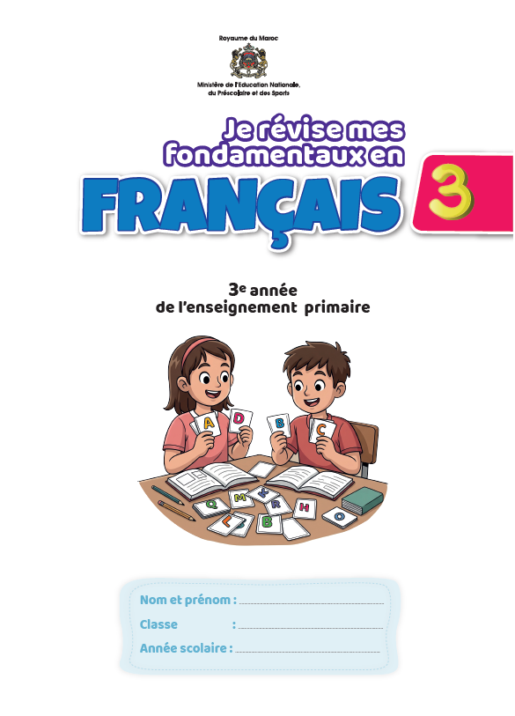


Pour l’enseignant ( e )
Matériel technique
PC + PPT
Pointeur
Projection ajustée
Matériel didactique
Ardoise
Cahier
Livret

Slide 5








Pictogrammes pour la gestion de la séance.
Pour l’enseignant ( e )
.
Modelage.
Les élèves écoutent.
Questions directes.
L’enseignant( e) désigne des élèves
Répétition chorale.
Toute la classe
participe.
Observation.
Les élèves observent
Passage au tableau.
Un élève réalise la tâche.
Travail en binôme.
Les élèves travaillent à deux .
Pratique autonome.
L’enseignant(e) circule entre les rangs.
Devoir à la maison.
Les élèves recopient leurs devoirs

Slide 6


Plan de la séance 1
1. Rituel : Chanson de l’alphabet
2.Vocabulaire
Banane- dindon – école – renard –dix - danser .
3.Lecture: b , d , e , é
4.Écriture: b , d , e , é
5.Pratique autonome
6.Jeu
10 min
20 min
40 min
20 min
20 min
10 min

Slide 7


1. Rituel
2. Vocabulaire
3. Lecture
4.Ecriture
5.Pratique autonome
6.Jeu
Bonjour ! Nous allons commencer la séance du français.

Slide 8



1. Rituel
2. Vocabulaire
3. Lecture
4.Ecriture
5.Pratique autonome
6.Jeu
Prenez vos ardoises et vos livrets du français
Ardoise
Cahier
Livret

Slide 9
Rituel
Chanson :
les lettres de l’alphabet
الإعداد المادي للأستاذ

Slide 10




1. Rituel
2. Vocabulaire
3. Lecture
4.Ecriture
5.Pratique autonome
6.Jeu
Nous allons écouter la chanson de l’alphabet et nous allons chanter ensemble. Ecoutez bien , soyez attentif.

Slide 11

1. Rituel
2. Vocabulaire
3. Lecture
4.Ecriture
5.Pratique autonome
6.Jeu

Slide 12

1. Rituel
2. Vocabulaire
3. Lecture
4.Ecriture
5.Pratique autonome
6.Jeu
Nous allons écouter la chanson une deuxième fois.
Deuxième diffusion

Slide 13
1. Rituel
2. Vocabulaire
3. Lecture
4.Ecriture
5.Pratique autonome
6.Jeu

Slide 14



1. Rituel
2. Vocabulaire
3. Lecture
4.Ecriture
5.Pratique autonome
6.Jeu
  Je vais reprendre la chanson en pointant les lettres, suivez bien

Slide 15
1. Rituel | 2. Vocabulaire | 3. Lecture | 4.Ecriture | 5.Pratique autonome | 6.Jeu
1. Rituel
2. Vocabulaire
3. Lecture
4.Ecriture
5.Pratique autonome
6.Jeu
  Qui veut passer au tableau pour chanter en pointant les lettres ?

Slide 16
Vocabulaire
Banane- dindon – école – renard – dix - danser.
الإعداد المادي للأستاذ

Slide 17

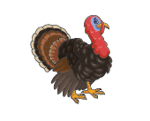

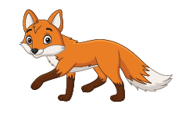
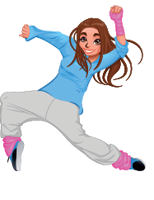

1. Rituel
2. Vocabulaire
3. Lecture
4.Ecriture
5.Pratique autonome
6.Jeu
Nous allons apprendre de nouveaux mots en français.

Slide 18
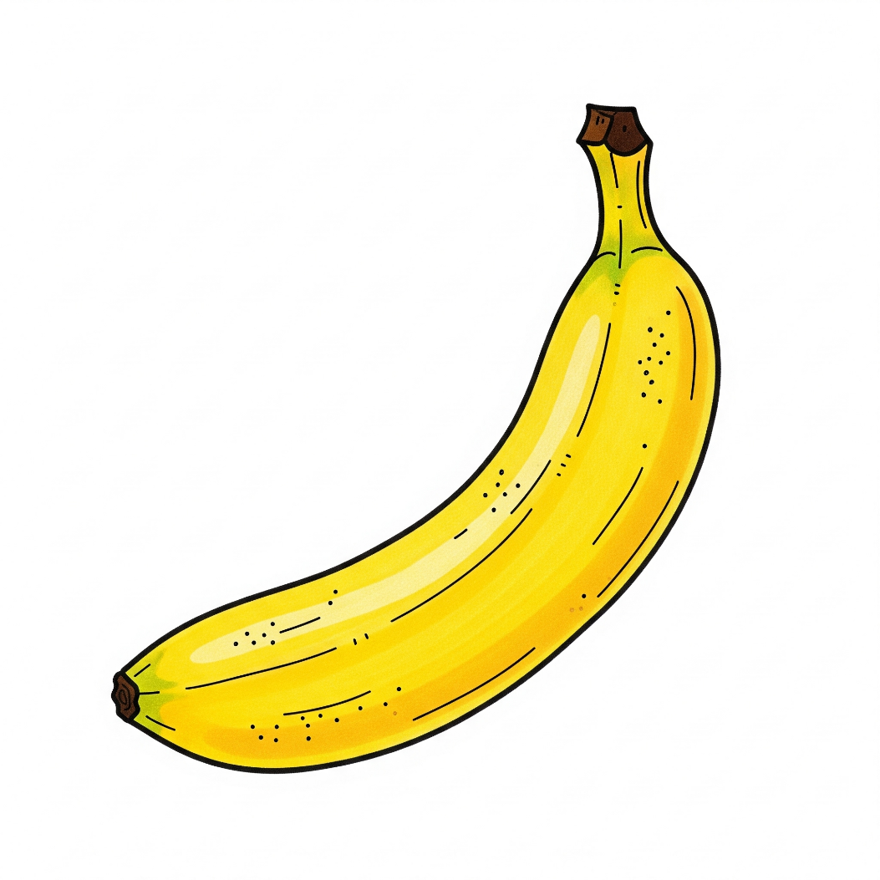
1. Rituel
2. Vocabulaire
3. Lecture
4.Ecriture
5.Pratique autonome
6.Jeu
C’est une banane. Comment vous dites banane dans votre langue?
L’enseignant (e ) fournit une rétroaction positive ou corrective.

Slide 19
1. Rituel
2. Vocabulaire
3. Lecture
4.Ecriture
5.Pratique autonome
6.Jeu
Une banane , banane. Répétons ensemble “une banane” ”. Encore une fois “une banane”.
Qui veut répéter ” une banane”? L’enseignant (e) désigne trois élèves pour répéter.
Une banane

Slide 20
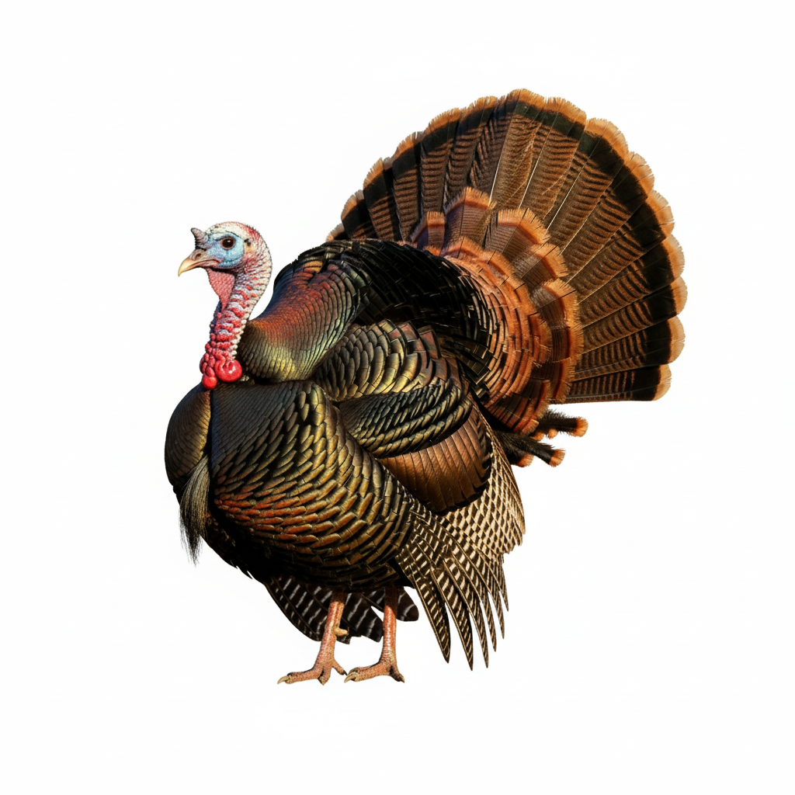
1. Rituel
2. Vocabulaire
3. Lecture
4.Ecriture
5.Pratique autonome
6.Jeu
C’est un dindon. Comment vous dites dindon dans votre langue?
L’enseignant (e ) fournit une rétroaction positive ou corrective.

Slide 21
1. Rituel
2. Vocabulaire
3. Lecture
4.Ecriture
5.Pratique autonome
6.Jeu
Un dindon , dindon. Répétons ensemble “un dindon” ”. Encore une fois “un dindon”.
Qui veut répéter ” un dindon ”? L’enseignant (e) désigne trois élèves pour répéter.
Un dindon

Slide 22
1. Rituel
2. Vocabulaire
3. Lecture
4.Ecriture
5.Pratique autonome
6.Jeu
C’est un renard. Comment vous dites renard dans votre langue?
L’enseignant (e ) fournit une rétroaction positive ou corrective.

Slide 23
1. Rituel
2. Vocabulaire
3. Lecture
4.Ecriture
5.Pratique autonome
6.Jeu
Un renard , renard. Répétons ensemble “un renard” ”. Encore une fois “un renard ”.
Qui veut répéter ” un renard”? L’enseignant (e) désigne trois élèves pour répéter.
Un renard

Slide 24

1. Rituel
2. Vocabulaire
3. Lecture
4.Ecriture
5.Pratique autonome
6.Jeu
Qui veut dire les mots?
L’enseignant (e) désigne trois élèves. Il pointe les images en changeant l’ordre à chaque fois.

Slide 25
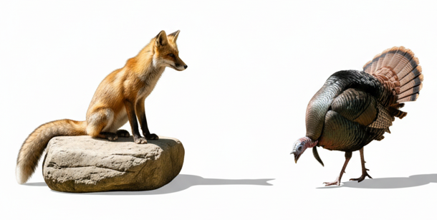
1. Rituel
2. Vocabulaire
3. Lecture
4.Ecriture
5.Pratique autonome
6.Jeu
Le renard regarde le dindon, qui veut répéter la phrase?
Répétition en chorale, puis individuelle .
Le renard regarde le dindon

Slide 26
1. Rituel
2. Vocabulaire
3. Lecture
4.Ecriture
5.Pratique autonome
6.Jeu
La fille danse . Danser Comment vous dites danser dans votre langue?
L’enseignant (e ) fournit une rétroaction positive ou corrective.

Slide 27
1. Rituel
2. Vocabulaire
3. Lecture
4.Ecriture
5.Pratique autonome
6.Jeu
La fille danse , danser . Répétons ensemble “ danser ” ”. Encore une fois “danser ”.
Qui veut répéter ” danser”? L’enseignant (e) désigne trois élèves pour répéter.
danser

Slide 28
1. Rituel
2. Vocabulaire
3. Lecture
4.Ecriture
5.Pratique autonome
6.Jeu
C’est une école . Comment vous dites école dans votre langue?
L’enseignant (e ) fournit une rétroaction positive ou corrective.

Slide 29
1. Rituel
2. Vocabulaire
3. Lecture
4.Ecriture
5.Pratique autonome
6.Jeu
Une école , école . Répétons ensemble “une école ” ”. Encore une fois “une école”.
Qui veut répéter ” une école”? L’enseignant (e) désigne trois élèves pour répéter.
Une école

Slide 30
1. Rituel
2. Vocabulaire
3. Lecture
4.Ecriture
5.Pratique autonome
6.Jeu
C’est le chiffre 10 . Comment vous dites dix dans votre langue?
L’enseignant (e ) fournit une rétroaction positive ou corrective.

Slide 31
1. Rituel
2. Vocabulaire
3. Lecture
4.Ecriture
5.Pratique autonome
6.Jeu
Dix . Répétons ensemble “dix ” ”. Encore une fois “dix”.
Qui veut répéter ” dix ”? L’enseignant (e) désigne trois élèves pour répéter.
dix

Slide 32
1. Rituel
2. Vocabulaire
3. Lecture
4.Ecriture
5.Pratique autonome
6.Jeu
Qui veut dire les mots?
L’enseignant (e) désigne trois élèves. Il pointe les images en changeant l’ordre à chaque fois.

Slide 33
1. Rituel
2. Vocabulaire
3. Lecture
4.Ecriture
5.Pratique autonome
6.Jeu
Il y a dix classes à l’école , qui veut répéter la phrase?
Répétition en chorale, puis individuelle .
Il y a dix classes à l’école .

Slide 34

Rebrassage du vocabulaire (1)
Je dis, tu montres
الإعداد المادي للأستاذ

Slide 35
1. Rituel
2. Vocabulaire
3. Lecture
4.Ecriture
5.Pratique autonome
6.Jeu
Prenez vos ardoises.

Slide 36

1. Rituel
2. Vocabulaire
3. Lecture
4.Ecriture
5.Pratique autonome
6.Jeu
Ecrivez sur vos ardoises le numéro du mot que je vais dire: banane –renard–dindon.
L’enseignant dit les mots un par un en changeant l’ordre.
1
2
3

Slide 37
1. Rituel
2. Vocabulaire
3. Lecture
4.Ecriture
5.Pratique autonome
6.Jeu
Ecrivez sur vos ardoises le numéro du mot que je vais dire: dix – école - danser.
L’enseignant dit les mots un par un en changeant l’ordre.
1
2
3

Slide 38

Rebrassage du vocabulaire (2)
Je montre, tu dis/ Jeu du duel
الإعداد المادي للأستاذ

Slide 39

1. Rituel
2. Vocabulaire
3. Lecture
4.Ecriture
5.Pratique autonome
6.Jeu
Maintenant, on va commencer le jeu. Qui veut passer au tableau?
Le gagnant sera celui qui aura plus réponses correctes.
Je montre 3 images au hasard
Je dis les mots

Slide 40


1. Rituel
2. Vocabulaire
3. Lecture
4.Ecriture
5.Pratique autonome
6.Jeu
Maintenant, on va commencer le jeu. Qui veut passer au tableau?
Le gagnant sera celui qui aura plus de réponses correctes.

Slide 41

Rebrassage du vocabulaire (3)
Trouvez les mots qui manquent
الإعداد المادي للأستاذ

Slide 42
1. Rituel
2. Vocabulaire
3. Lecture
4.Ecriture
5.Pratique autonome
6.Jeu
Observez bien les images. Je vais masquer 2 images.

Slide 43
1. Rituel
2. Vocabulaire
3. Lecture
4.Ecriture
5.Pratique autonome
6.Jeu
Quels sont les 2 mots qui manquent ?
?
?

Slide 44
1. Rituel
2. Vocabulaire
3. Lecture
4.Ecriture
5.Pratique autonome
6.Jeu
Les mots qu’il fallait trouver sont : renard et dix.

Slide 45

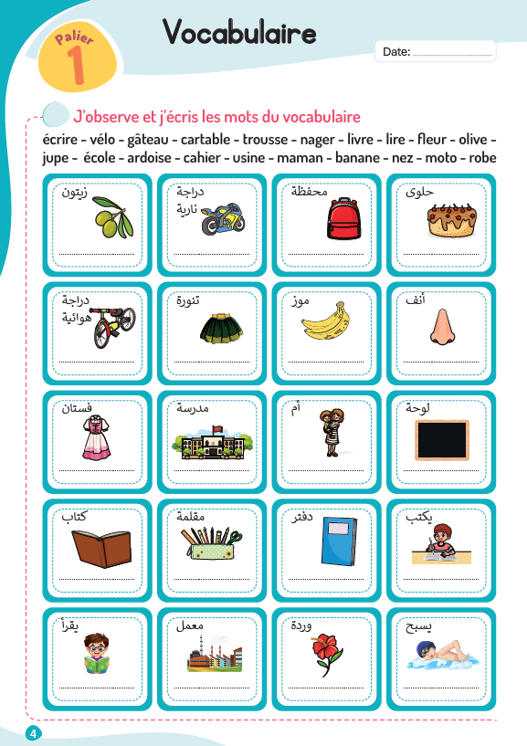
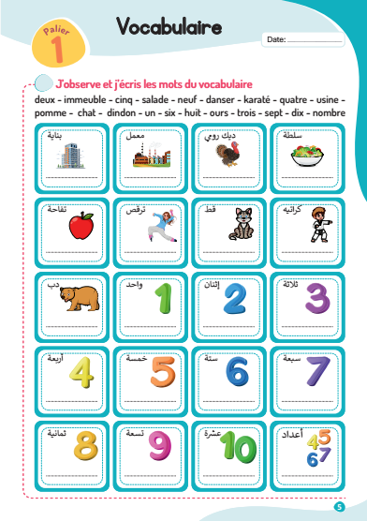
1. Rituel
2. Vocabulaire
3. Lecture
4.Ecriture
5.Pratique autonome
6.Jeu
À la maison, écrivez, les mots du vocabulaire que nous avons vus aujourd’hui.
Vous allez trouver 4 mots. Prenez les pages 4 et 5
Devoir à la maison

Slide 46
Lecture – Ecriture:
B b – D d – E e - E é
الإعداد المادي للأستاذ

Slide 47
1. Rituel
2. Vocabulaire
3. Lecture
4.Ecriture
5.Pratique autonome
6.Jeu
Nous allons apprendre à lire les lettres « b », « b », « e », « é ».
b - d - e - é

Slide 48
1. Rituel
2. Vocabulaire
3. Lecture
4.Ecriture
5.Pratique autonome
6.Jeu
C’est la lettre b minuscule . Elle fait le son « b ».Qui veut lire « b » . L’enseignant (e) désigne trois élèves pour lire.
b

Slide 49
1. Rituel
2. Vocabulaire
3. Lecture
4.Ecriture
5.Pratique autonome
6.Jeu
C’est la lettre B majuscule . Elle fait le son « b ». Qui veut lire « b » . L’enseignant (e) désigne trois élèves pour lire.
B

Slide 50
1. Rituel
2. Vocabulaire
3. Lecture
4.Ecriture
5.Pratique autonome
6.Jeu
B majuscule b minuscule . Elles font le son « b ». Qui veut lire « b » . L’enseignant (e) désigne trois élèves pour lire.
B – b

Slide 51

1. Rituel
2. Vocabulaire
3. Lecture
4.Ecriture
5.Pratique autonome
6.Jeu
Dans « banane », je vois la lettre b et j’entends le son « b» .
Répétez « ba » « na» « ne » «banane »
banane

Slide 52

1. Rituel
2. Vocabulaire
3. Lecture
4.Ecriture
5.Pratique autonome
6.Jeu
Maintenant, nous allons écrire la lettre b . Regardez comment je fais.
Demander aux élèves de faire le geste avec le doigt en l’air pendant la démonstration.
b

Slide 53
1. Rituel
2. Vocabulaire
3. Lecture
4.Ecriture
5.Pratique autonome
6.Jeu
Prenez vos ardoises et écrivez la lettre b en minuscule .

Slide 54

1. Rituel
2. Vocabulaire
3. Lecture
4.Ecriture
5.Pratique autonome
6.Jeu
Levez les ardoises.
Le professeur corrige les erreurs des élèves.

Slide 55
1. Rituel
2. Vocabulaire
3. Lecture
4.Ecriture
5.Pratique autonome
6.Jeu
Je vais vous montrer comment écrire la lettre B en majuscule. Regardez comment je fais.
Sur le tableau, l’enseignant montre le geste à réaliser pour écrire la lettre en l’expliquant.
B

Slide 56
1. Rituel
2. Vocabulaire
3. Lecture
4.Ecriture
5.Pratique autonome
6.Jeu
Prenez vos ardoises et écrivez la lettre B en majuscule .

Slide 57
1. Rituel
2. Vocabulaire
3. Lecture
4.Ecriture
5.Pratique autonome
6.Jeu
Levez les ardoises.
Le professeur corrige les erreurs des élèves.

Slide 58
1. Rituel
2. Vocabulaire
3. Lecture
4.Ecriture
5.Pratique autonome
6.Jeu
C’est la lettre d minuscule . Elle fait le son « d ». Qui veut lire « d » . L’enseignant (e) désigne trois élèves pour lire.
d

Slide 59
1. Rituel
2. Vocabulaire
3. Lecture
4.Ecriture
5.Pratique autonome
6.Jeu
C’est la lettre D majuscule . Elle fait le son « d ». Qui veut lire « d» . L’enseignant (e) désigne trois élèves pour lire.
D

Slide 60
1. Rituel
2. Vocabulaire
3. Lecture
4.Ecriture
5.Pratique autonome
6.Jeu
D majuscule d minuscule . Elles font le son « d ». Qui veut lire « d » . L’enseignant (e) désigne trois élèves pour lire.
D- d

Slide 61
1. Rituel
2. Vocabulaire
3. Lecture
4.Ecriture
5.Pratique autonome
6.Jeu
Dans « dindon », je vois la lettre d et j’entends le son « d» .
Répétez « din » « don » , « dindon »
dindon

Slide 62
1. Rituel
2. Vocabulaire
3. Lecture
4.Ecriture
5.Pratique autonome
6.Jeu
Je vais vous montrer comment écrire la lettre d en minuscule. Regardez comment je fais.
Sur le tableau, l’enseignant montre le geste à réaliser pour écrire la lettre en l’expliquant.
d

Slide 63
1. Rituel
2. Vocabulaire
3. Lecture
4.Ecriture
5.Pratique autonome
6.Jeu
Prenez vos ardoises et écrivez la lettre d en minuscule .

Slide 64
1. Rituel
2. Vocabulaire
3. Lecture
4.Ecriture
5.Pratique autonome
6.Jeu
Levez les ardoises.
Le professeur corrige les erreurs des élèves.

Slide 65
1. Rituel
2. Vocabulaire
3. Lecture
4.Ecriture
5.Pratique autonome
6.Jeu
Je vais vous montrer comment écrire la lettre D en majuscule. Regardez comment je fais.
Sur le tableau, l’enseignant montre le geste à réaliser pour écrire la lettre en l’expliquant.
D

Slide 66
1. Rituel
2. Vocabulaire
3. Lecture
4.Ecriture
5.Pratique autonome
6.Jeu
Prenez vos ardoises et écrivez la lettre D en majuscule .

Slide 67
1. Rituel
2. Vocabulaire
3. Lecture
4.Ecriture
5.Pratique autonome
6.Jeu
Levez les ardoises.
Le professeur corrige les erreurs des élèves.

Slide 68
1. Rituel
2. Vocabulaire
3. Lecture
4.Ecriture
5.Pratique autonome
6.Jeu
Ecrivez d minuscule et D majuscule .
Le professeur corrige les erreurs des élèves.
D-
d

Slide 69
1. Rituel
2. Vocabulaire
3. Lecture
4.Ecriture
5.Pratique autonome
6.Jeu
Prenez vos ardoises et écrivez la lettre d en minuscule et D majuscule .

Slide 70
1. Rituel
2. Vocabulaire
3. Lecture
4.Ecriture
5.Pratique autonome
6.Jeu
C’est la lettre e minuscule . Elle fait le son « e ». Qui veut lire « e » . L’enseignant (e) désigne trois élèves pour lire.
e

Slide 71
1. Rituel
2. Vocabulaire
3. Lecture
4.Ecriture
5.Pratique autonome
6.Jeu
C’est la lettre E majuscule . Elle fait le son « e ». Qui veut lire « e» . L’enseignant (e) désigne trois élèves pour lire.
E

Slide 72
1. Rituel
2. Vocabulaire
3. Lecture
4.Ecriture
5.Pratique autonome
6.Jeu
C’est le graphème é minuscule . Elle fait le son « é ». Qui veut lire « é » . L’enseignant (e) désigne trois élèves pour lire.
é

Slide 73
1. Rituel
2. Vocabulaire
3. Lecture
4.Ecriture
5.Pratique autonome
6.Jeu
E , e, é . Qui veut lire « e » , « e », « é ».
E - e - é

Slide 74
1. Rituel
2. Vocabulaire
3. Lecture
4.Ecriture
5.Pratique autonome
6.Jeu
Dans « renard », je vois la lettre e et j’entends le son « e » .
Répétez « re » « nard» « renard »
renard

Slide 75
1. Rituel
2. Vocabulaire
3. Lecture
4.Ecriture
5.Pratique autonome
6.Jeu
Dans « école », je vois le graphème é et j’entends le son « é» .
Répétez « é » « co » « le» « école »
école

Slide 76
1. Rituel
2. Vocabulaire
3. Lecture
4.Ecriture
5.Pratique autonome
6.Jeu
Je vais vous montrer comment écrire la lettre e en minuscule. Regardez comment je fais.
Sur le tableau, l’enseignant montre le geste à réaliser pour écrire la lettre en l’expliquant.
e

Slide 77
1. Rituel
2. Vocabulaire
3. Lecture
4.Ecriture
5.Pratique autonome
6.Jeu
Prenez vos ardoises et écrivez la lettre e en minuscule .

Slide 78
1. Rituel
2. Vocabulaire
3. Lecture
4.Ecriture
5.Pratique autonome
6.Jeu
Levez les ardoises.
Le professeur corrige les erreurs des élèves.

Slide 79
1. Rituel
2. Vocabulaire
3. Lecture
4.Ecriture
5.Pratique autonome
6.Jeu
Ecrivez E majuscule .
Le professeur corrige les erreurs des élèves.
E

Slide 80
1. Rituel
2. Vocabulaire
3. Lecture
4.Ecriture
5.Pratique autonome
6.Jeu
Prenez vos ardoises et écrivez la lettre E en majuscule .

Slide 81
1. Rituel
2. Vocabulaire
3. Lecture
4.Ecriture
5.Pratique autonome
6.Jeu
Levez les ardoises.
Le professeur corrige les erreurs des élèves.

Slide 82
1. Rituel
2. Vocabulaire
3. Lecture
4.Ecriture
5.Pratique autonome
6.Jeu
Ecrivez e minuscule et E majuscule .
Sur le tableau, l’enseignant montre le geste à réaliser pour écrire la lettre en l’expliquant.
E -
e

Slide 83
1. Rituel
2. Vocabulaire
3. Lecture
4.Ecriture
5.Pratique autonome
6.Jeu
Prenez vos ardoises et écrivez e minuscule et E majuscule .

Slide 84
1. Rituel
2. Vocabulaire
3. Lecture
4.Ecriture
5.Pratique autonome
6.Jeu
Levez les ardoises.
Le professeur corrige les erreurs des élèves.

Slide 85
Rebrassage de lecture (1)
Je lis les lettres
الإعداد المادي للأستاذ

Slide 86
1. Rituel
2. Vocabulaire
3. Lecture
4.Ecriture
5.Pratique autonome
6.Jeu
Relisons les lettres ensemble.
Lecture chorale des lettres.
E b | B d | é E
D | E | B

Slide 87
Rebrassage de lecture (2)
J’entoure les lettres
الإعداد المادي للأستاذ

Slide 88
1. Rituel
2. Vocabulaire
3. Lecture
4.Ecriture
5.Pratique autonome
6.Jeu
Je vais entourer la lettre b dans le mot biberon, suivez avec moi.
Ecrire le mot dans le tableau latéral et faire entourer la lettre .
biberon

Slide 89
1. Rituel
2. Vocabulaire
3. Lecture
4.Ecriture
5.Pratique autonome
6.Jeu
Qui veut passer au tableau pour entourer du doigt la lettre b dans les mots suivants.
Les élèves passent au tableau pour entourer du doigt les lettres.
bilal | adore | bébé

Slide 90
1. Rituel
2. Vocabulaire
3. Lecture
4.Ecriture
5.Pratique autonome
6.Jeu
Je vais entourer la lettre d dans le mot livre, suivez avec moi.
Ecrire le mot dans le tableau latéral et faire entourer la lettre .
Dora

Slide 91
1. Rituel
2. Vocabulaire
3. Lecture
4.Ecriture
5.Pratique autonome
6.Jeu
Qui veut passer au tableau pour entourer avec le doigt la lettre d dans les mots suivants.
Les élèves passent au tableau pour entourer du doigt les lettres.
danser | adore | Dix

Slide 92
1. Rituel
2. Vocabulaire
3. Lecture
4.Ecriture
5.Pratique autonome
6.Jeu
Je vais entourer la lettre é dans le mot école , suivez avec moi.
Ecrire le mot dans le tableau latéral et faire entourer la lettre .
école

Slide 93
1. Rituel
2. Vocabulaire
3. Lecture
4.Ecriture
5.Pratique autonome
6.Jeu
Qui veut passer au tableau pour entourer le graphème é dans les mots suivants.
Les élèves passent au tableau pour entourer du doigt les lettres.
été | écrire | pédale

Slide 94
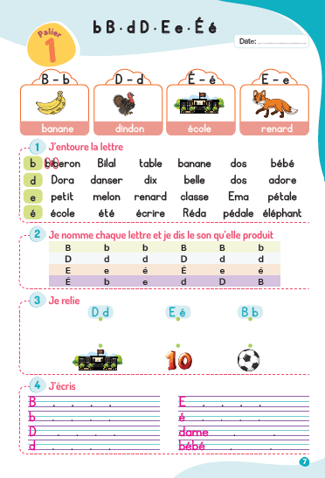
1. Rituel
2. Vocabulaire
3. Lecture
4.Ecriture
5.Pratique autonome
6.Jeu
Ouvrez vos livrets à la page 07.

Slide 95
1. Rituel
2. Vocabulaire
3. Lecture
4.Ecriture
5.Pratique autonome
6.Jeu
L’activité 1. :Travaillez individuellement. Entourez les lettres .
L’enseignant (e ) circule entre les rangs et donne une rétroaction positive ou corrective.

Slide 96
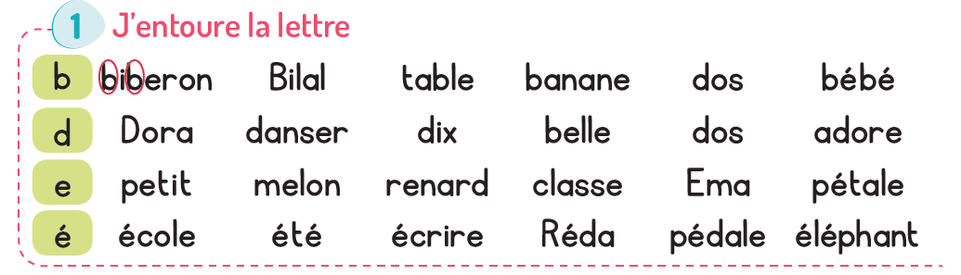
1. Rituel
2. Vocabulaire
3. Lecture
4.Ecriture
5.Pratique autonome
6.Jeu
Entourez les lettres .
L’enseignant (e ) circule entre les rangs et donne une rétroaction positive ou corrective.

Slide 97
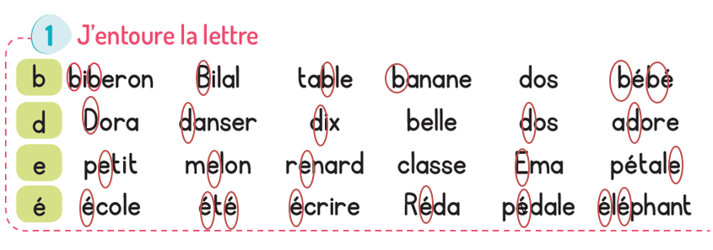
1. Rituel
2. Vocabulaire
3. Lecture
4.Ecriture
5.Pratique autonome
6.Jeu
Corrigez avec un crayon.
L’enseignant (e ) circule entre les rangs et donne une rétroaction positive ou corrective.

Slide 98

Rebrassage de lecture (3)
Le jeu du duel
الإعداد المادي للأستاذ

Slide 99

1. Rituel
2. Vocabulaire
3. Lecture
4.Ecriture
5.Pratique autonome
6.Jeu
Vous allez passer au tableau pour jouer à deux. Un élève montre les lettres, une après l’autre, et l’autre lit les lettres. Par la suite les rôles seront échangés.
Je montre 4 mots ou syllabes au hasard
Je lis les mots
ou les syllabes

Slide 100
1. Rituel
2. Vocabulaire
3. Lecture
4.Ecriture
5.Pratique autonome
6.Jeu
Maintenant, on va commencer le jeu. Qui veut passer au tableau?
Le gagnant sera celui qui aura plus de réponses correctes.
D é | b E | e B
E | e | d

Slide 101

Pratique autonome
Je m’exerce sur
mon cahier d’activités
الإعداد المادي للأستاذ

Slide 102
1. Rituel
2. Vocabulaire
3. Lecture
4.Ecriture
5.Pratique autonome
6.Jeu
Ouvrez vos livrets à la page 07.

Slide 103
1. Rituel
2. Vocabulaire
3. Lecture
4.Ecriture
5.Pratique autonome
6.Jeu
Prenez l’activité 2.

Slide 104
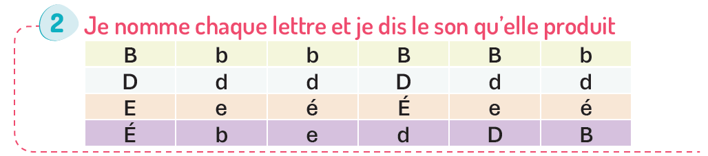
1. Rituel
2. Vocabulaire
3. Lecture
4.Ecriture
5.Pratique autonome
6.Jeu
Activité 2 :Lisez à votre voisin à voix basse . Ensuite, échangez les rôles.
L’enseignant (e ) circule entre les rangs et donne une rétroaction positive ou corrective.

Slide 105
1. Rituel
2. Vocabulaire
3. Lecture
4.Ecriture
5.Pratique autonome
6.Jeu
Prenez l’activité 3.
Devoir à la maison

Slide 106
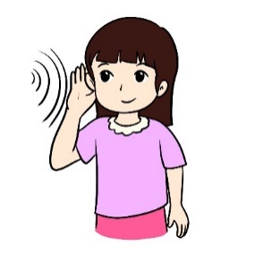
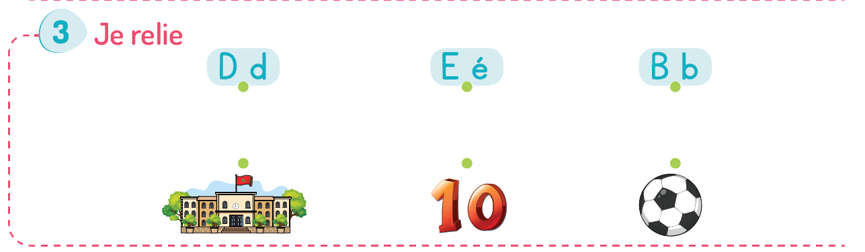
1. Rituel
2. Vocabulaire
3. Lecture
4.Ecriture
5.Pratique autonome
6.Jeu
Je vais relier par une flèche la 1ère lettre avec le mot qui contient cette lettre. Regardez comment je fais..

Slide 107

1. Rituel
2. Vocabulaire
3. Lecture
4.Ecriture
5.Pratique autonome
6.Jeu
J’entend d dans dix. Je vais relier la lettre d avec l’image du chiffre dix .
Les élèves continuent l’activité à la maison

Slide 108
1. Rituel
2. Vocabulaire
3. Lecture
4.Ecriture
5.Pratique autonome
6.Jeu
Prenez l’activité 4.
Devoir à la maison

Slide 109
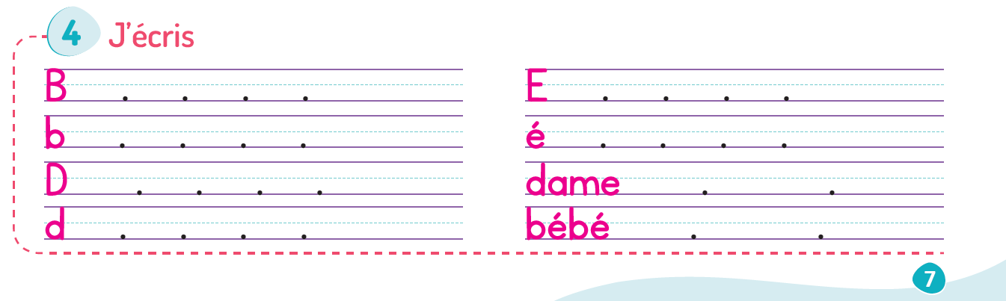
1. Rituel
2. Vocabulaire
3. Lecture
4.Ecriture
5.Pratique autonome
6.Jeu
Ecrivez les lettres en suivant le modèle à la maison .

Slide 110

Jeux
Sauter sur les lettres
الإعداد المادي للأستاذ

Slide 111

1. Rituel
2. Vocabulaire
3. Lecture
4.Ecriture
5.Pratique autonome
6.Jeu
Nous allons jouer au jeu « Sauter sur les lettres ».
Le joueur doit sauter sur toutes les cases contenant la lettre annoncée. Après chaque saut,
il lit à voix haute la lettre de la case.

Slide 112
1. Rituel
2. Vocabulaire
3. Lecture
4.Ecriture
5.Pratique autonome
6.Jeu
Maintenant, on va commencer le jeu.
L’enseignant ( e ) désigne quelques élèves pour jouer.

Slide 113

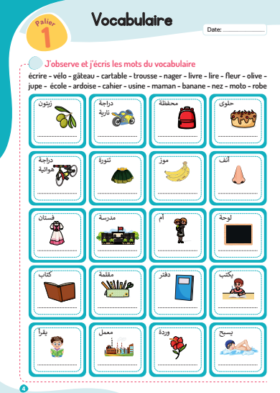
1. Rituel
2. Vocabulaire
3. Lecture
4.Ecriture
5.Pratique autonome
6.Jeu
À la maison, écrivez, les mots de vocabulaire que nous avons vus aujourd’hui,
et terminez les activités de la page 07.
Devoir à la maison

Slide 114
1. Rituel
2. Vocabulaire
3. Lecture
4.Ecriture
5.Pratique autonome
6.Jeu
La séance d’aujourd’hui est terminée
A demain !

Slide 115
Réflexions de l’enseignant
Je note mes observations dans le cahier-journal
الإعداد المادي للأستاذ

Slide 116

A la fin de la séance d’aujourd’hui, au moins 80% des élèves devraient être capables de :
Comprendre et produire les mots du vocabulaire
Lire et écrire les lettres présentées.
Les objectifs de ma séance ont-ils été atteints ?
Sinon, pourquoi ?
Que faudrait-il faire pour les prochaines séances ?

